Slide 1

RECOMMANDATION SYSTEM
2019.2.28NEOWIZ AI Lab. 황호익

Slide 2
Contents
The Netflix Prize
Application Area
Approaches
Collaboarative filtering
User-based VS. Item-based
Similarity measures
SVD
Comparing with traditional classification

Slide 3
The Netflix Prize (2006 – 2009)
1등 상금 $1,000,000 Netflix 의 기존 cinematch 알고리즘보다 10% 성능 향상이 있었을 경우에만. 우승 상금은 $50,000.
유저의 영화 평점데이터만 사용 100,480,507 ratings that 480,189 users gave to 17,770 movies. 유저의 프로필, 영화의 컨텍스트 등의 정보는 사용하지 않음. Open competition for best collaborative filtering algorithm
단일 모델로서는 SVD가 가장 좋은 성능을 보였음. 물론 여러가지 모델을 앙상블하여 성능을 끌어올림. 제출 마감 2일 전 우승후보를 제외 Top10내 3개 팀들이 연합함. (팀명 The ensemble) 1등과 2등의 성능이 같았지만, 제출을 20분 먼저한 팀이 우승함. Netflix CEO says “THAT 20 MINUTES WAS WORTH A MILLION DOLLARS”
참가자들의 활발한 연구/공유 SVD의 최적화 문제 변형: Simon Funk : Try This at Home
https://en.wikipedia.org/wiki/Netflix_Prize#Progress_over_the_years
http://www.shalomeir.com/2014/12/netflix-prize-3/
https://sifter.org/~simon/Journal/20061211.html

Slide 4

Application area
상품
뉴스
친구
영화
검색
광고
적용할 수 있는 영역이 많고, 활용도가 높습니다.

Slide 5
Approaches
Collaborative filtering
User-based method
Item-based method
Matrix Factorization
Etc..
Content-based recommender based on a description of the item and a profile of the user’s preferences
Context-Based Recommender Systems time, location, or social data.
Hybrid
Model + Memory
User-based + Item-based
Collaborative + Content-based
사용되는 이용되는 데이터의 특성에 따른 접근법 분류입니다.

Slide 6
Approaches
Collaborative filtering
User-based method
Item-based method
Matrix Factorization
Etc..
Memory based
Model based
Content-based recommender based on a description of the item and a profile of the user’s preferences
Model based
Context-Based Recommender Systems time, location, or social data.
Memory based CF 는 근접이웃기반의 방식으로 모델을 따로 학습시킬 필요 없이 유사도(Similarity)만 정의합니다.
새로운 데이터가 들어왔을 때 기존 Data pool에서 근접한 이웃들의 평점을 이용하여 예측합니다.
장점 : 학습시간 없음. 단점 : 예측시간 매우 김.
Hybrid한 방식을 사용하는 것에 자유롭습니다.
Hybrid
Model + Memory
User-based + Item-based
Collaborative + Content-based
Etc..

Slide 7
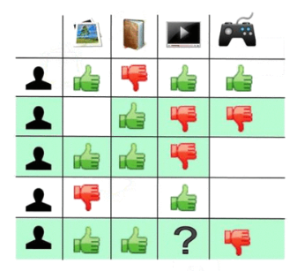


Collaborative Filtering
Narrower sense
General sense
여러 유저가 남긴 평점데이터를 사용하여, 관측되지 않은(missing) 평점을 예측하는 것.
Sparse Matrix를 처리하는 문제이며,
유사도의 개념을 사용됨.
유사한 사용자 / 아이템이 Collaborate하여, 필요한 정보만 filtering 하는 것.
유사한 사용자들이 유사한 판단을 내린다는 가정이 깔려있음.
협의의 의미와 광의의 의미가 나눠지는 단어는 입문하는 사람들에게 혼란을 줄 여지가 있는 이름인 것 같습니다.
이름 자체는 general 하게 지어졌지만, 사실상 협의의 의미로 통용되는듯 합니다.

Slide 8
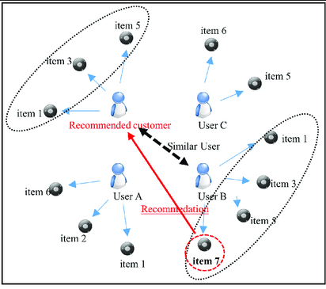
User-based VS Item Based
User-based collaborative filtering
Ex ) 내가 가장 좋아할 만한 영화는 뭐지 ?
나랑 비슷한 영화 취향을 가진 사람들이 좋아한 영화!
Process
1. 사용자 간 유사성을 구한다.
2. 해당 사용자와 가장 비슷한 사용자 N명을 구한다.
3. N명의 사용자들이 좋은 평점을 준 영화를 추천
나와 더 취향이 비슷한 유저일수록 더 높은 가중치를 줍니다.

Slide 9
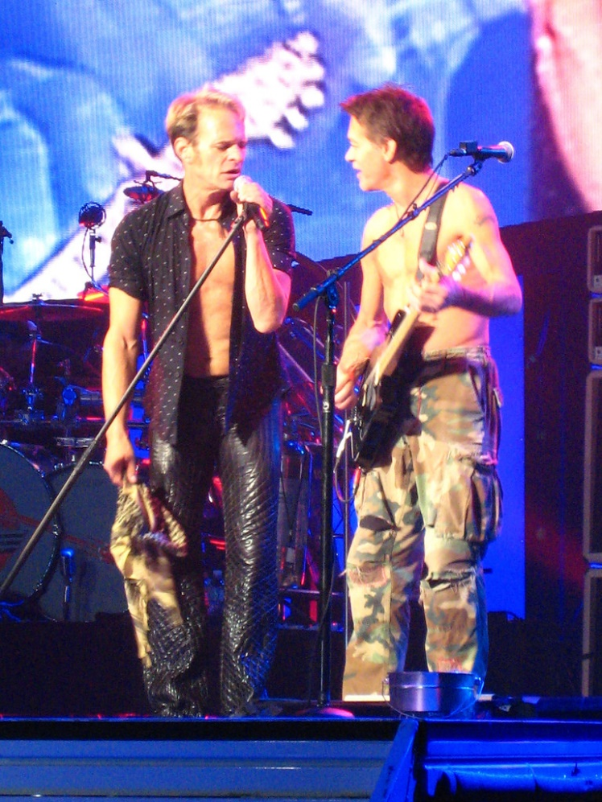
User-based VS Item Based
Item-based collaborative filtering
Ex ) 이 영화는 누구한테 추천해야할까?
저 사람들이 우릴 좋아한대.
비슷한 영화들끼리 모아보자. (같은 팬을 가진 영화끼린 비슷해!)
비슷한 영화를 좋아하니까 이 영화도 좋아할거야.
그럼 우린 비슷한가봐..ㅎ
https://www.researchgate.net/figure/Collaborative-filtering-algorithm-A-User-based-collaborative-filtering-B-Item-based_fig2_326241366

Slide 10
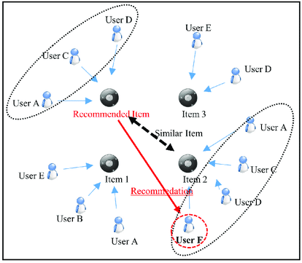
User-based VS Item Based
Item-based collaborative filtering
Ex ) 이 영화는 누구한테 추천해야할까?
비슷한 영화들끼리 모아보자. (같은 팬을 가진 영화끼린 비슷해!)
비슷한 영화를 좋아하니까 이 영화도 좋아할거야.
Process
1. 영화 간 유사성을 구한다.
2. 해당 영화와 가장 비슷한 영화 N개을 구한다.
3. N개의 비슷한 영화에 좋은 평점을 준 사람들에게 영화를 추천
추천해주고 싶은 영화와 더 비슷한 영화일수록 높은 가중치를 줍니다.
https://www.researchgate.net/figure/Collaborative-filtering-algorithm-A-User-based-collaborative-filtering-B-Item-based_fig2_326241366

Slide 11
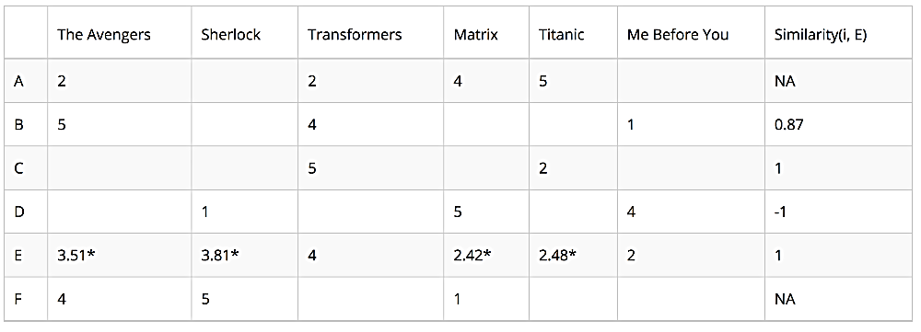
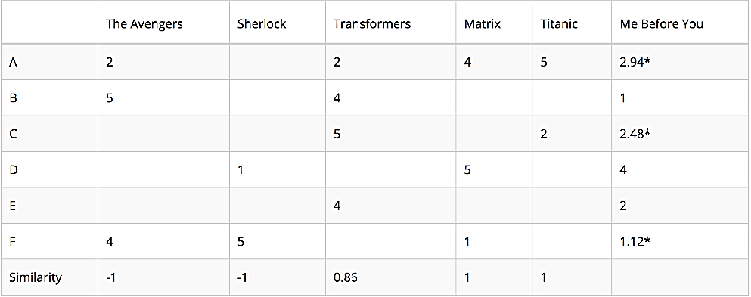
User-based VS Item Based - Matrix perspective
Example of UBCF
단순히 행과 열만 치환하면 User-based가 Item based로 바뀝니다.
Item이 많을 수록 Sparsity가 기하급수적으로 늘어납니다.
일정 수 이상의 영화를 함께 본 사람들만 대상으로 유사도를 측정해야합니다.
그렇지 않을 경우 극단적으로 평점을 영화 1개에만 남긴 사람들끼리 전부 유사하게 나올 것입니다.
Example of IBCF
https://hackernoon.com/introduction-to-recommender-system-part-1-collaborative-filtering-singular-value-decomposition-44c9659c5e75

Slide 12
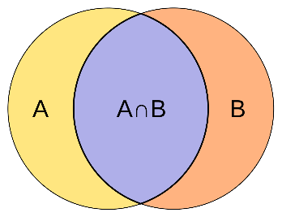
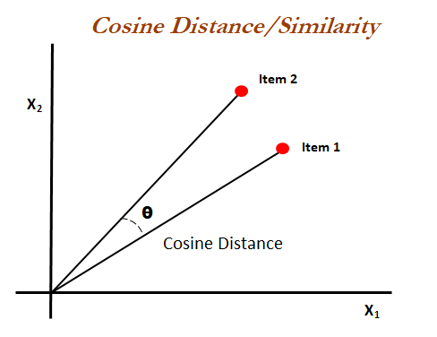
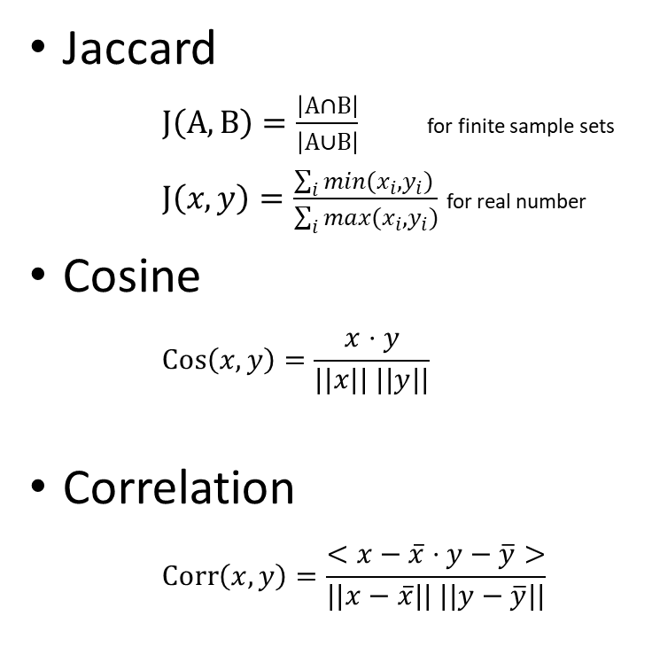
Similarity measures
Jaccard
$J\left(A,B\right)=\frac{\left|A∩B\right|}{\left|A∪B\right|}$ for finite sample sets
$J\left(x,y\right)=\frac{\sum_{i}{min(x_{i}, y_{i})} }{\sum_{i}{max(x_{i}, y_{i})}}$ for real number
Cosine
$$\operatorname{Cos}\left(x,y\right)=\frac{x⋅y}{||x|| ||y||}$$
Correlation
$$\operatorname{Corr}\left(x,y\right)=\frac{<x−\overline{x}⋅y−\overline{y}>}{||x−\overline{x}|| ||y−\overline{y}||}$$
자카르트 유사도는 유저 A,B가 좋아한 영화 중 몇 개나 겹치는지를 나타내며,
실수공간에서는 각 영화별로
[유저 A,B 중 낮은 평점 / 유저 A,B 중 높은 평점으로 나눈 값]을 sum 하여 구합니다.
Cosine 유사도는 주로 많이 쓰이는 지표입니다.
크기(절대값)은 무시하고 방향만 같으면 유사하게 판단합니다
Correlation 유사도는 Correlation과 거의 똑같은데, 한 유저의 평균적인 평점을 반영해 줍니다.
일반적으로 더 논리적이라고 생각합니다만,
굳이 쓰이진 않는 것 같습니다. Pearson correlation이기 때문에 피어슨 유사도라고도 합니다.

Slide 13
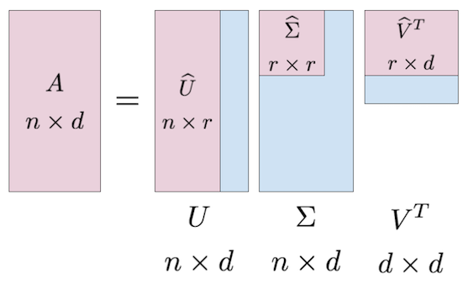







Singular Value Decomposition(SVD)
$$A=U∑V^{T}$$
$A$ : Original Matrix
$∑$: Singular Value
$U,V^{T}$: left, right singular Matrix
선형대수학책에 나오는 Matrix Factorization 기법.
(미지수는 없지만 쉽게 생각해서) 다항식 인수분해의 행렬 버전.
$$3x^{2}−9x+6= 3\left(x−1\right)\left(x−2\right)$$
$$∑$$
$$U or V^{T}$$
Eigen Decomposition의 일반화 버전.
Eigen Decomposition은 정방행렬에 대해서만 수행가능하지만, SVD는 직각행렬에서도 사용가능.
행렬 A에 대해 SVD하면 파란색 행렬이 나오지만
빨간색 행렬만큼의 값들만 사용해도 행렬 A의 정보를 어느정도 복원할 수 있습니다.
약간의 응용(truncated SVD)으로 차원 축소로 사용가능하며, Gradient Descent 를 적용한 최적화 문제로 변형 가능.`

Slide 14
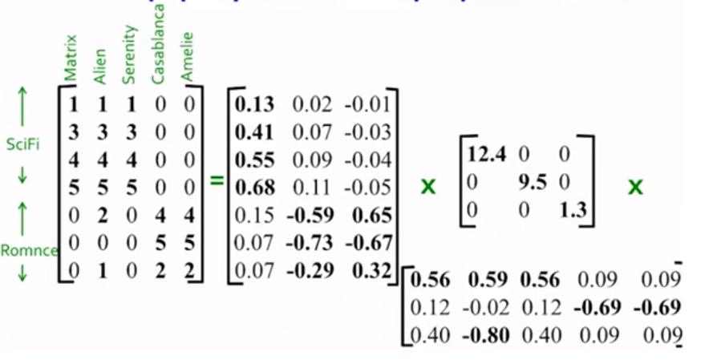
Singular Value Decomposition(SVD)
추천시스템 활용 예 (truncated SVD)
유저들의 공상과학을 좋아하는 정도
5차원-> 3차원
공상과학인 영화인 정도
Latent Variable for Users
Latent Variable for Movie
3개의 차원으로 압축해도 공상 과학 영화 / 로맨스 / 노이즈의 정보를 유지한다.
https://youtu.be/K38wVcdNuFc

Slide 15
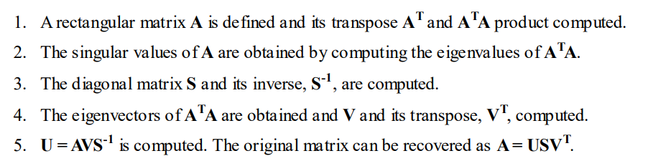
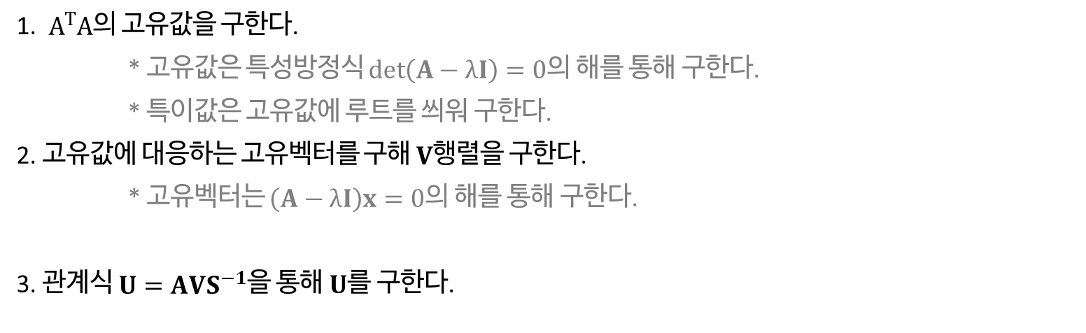
Singular Value Decomposition(SVD)
Calculation Steps in traditional way
1. $A^{T}A$의 고유값을 구한다.
* 고유값은 특성방정식 $\det\left(A−λI\right)=0$의 해를 통해 구한다.
* 특이값은 고유값에 루트를 씌워 구한다.
2. 고유값에 대응하는 고유벡터를 구해 $V$행렬을 구한다.
* 고유벡터는 $\left(A−λI\right)x=0$의 해를 통해 구한다.
3. 관계식 $U={AVS}^{−1}$을 통해 $U$를 구한다.
http://www.minerazzi.com/tutorials/singular-value-decomposition-fast-track-tutorial.pdf

Slide 16


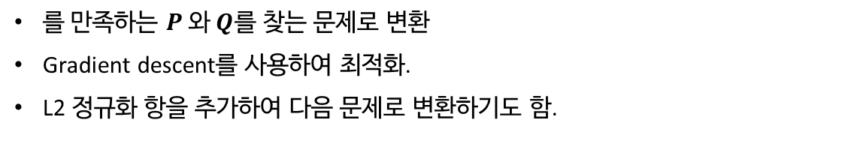

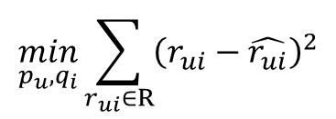


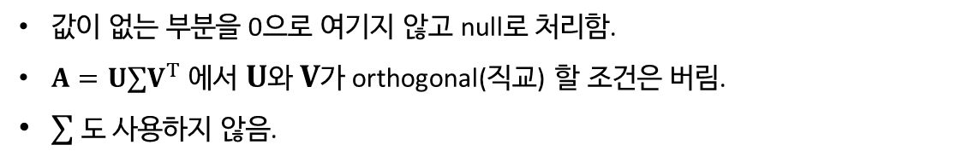
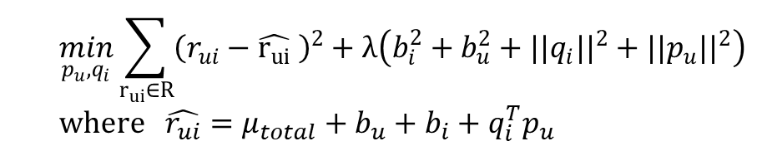

SVD of sparse matrix
값이 없는 부분을 0으로 여기지 않고 null로 처리함.
$A=U∑V^{T}$에서 $U$와 $V$가 orthogonal(직교) 할 조건은 버림.
$∑$ 도 사용하지 않음.
$$\min_{p_{u}, q_{i}}{\sum_{r_{ui}∈R}{{\left(r_{ui}−\hat{r_{ui}}\right)}^{2}}}$$
$where \hat{r_{ui}}=q_{i}^{T}⋅p_{u}$
를 만족하는 $P$ 와$Q$를 찾는 문제로 변환
Gradient descent를 사용하여 최적화.
L2 정규화 항을 추가하여 다음 문제로 변환하기도 함.
$$r_{ui}$$
$$\min_{p_{u}, q_{i}}{\sum_{r_{ui}∈R}{{\left(r_{ui}−\hat{r_{ui}} \right)}^{2}}+λ\left(b_{i}^{2}+b_{u}^{2}+||q_{i}||^{2}+||p_{u}||^{2}\right)}$$
$where \hat{r_{ui}}=μ_{total}+b_{u}+b_{i}+q_{i}^{T}p_{u}$
$$μ_{u}$$
$$μ_{i}$$
$$μ_{total}$$
여기서 $b_{u}$ , $b_{i}$는 학습되는 파라미터 사용자에 의한 평점 조정값, 상품에 대한 평점 조정값을 의미함. https://surprise.readthedocs.io/en/stable/matrix_factorization.html
http://nicolas-hug.com/blog/matrix_facto_3
https://datascienceschool.net/view-notebook/fcd3550f11ac4537acec8d18136f2066/

Slide 17
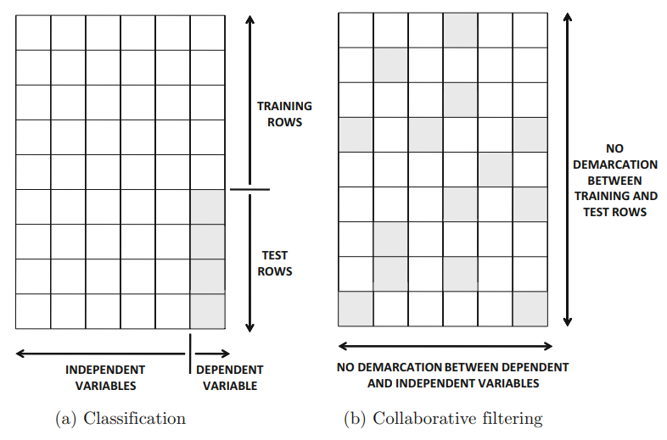
Comparing with the traditional classification
(a)
추천시스템에는 독립변수와 종속변수에 구분이 없습니다.
영화 A에 대한 평점이 상황에 따라 독립변수가 되기도 하고, 종속변수가 되기도 합니다.
(b)
추천시스템에는 Train과 Test를 row단위로 구분하지 않습니다.
모델의 성능을 바람직하게 측정하려면, 매트릭스 중간중간 값을 지워놓고 그 값을 얼마나 잘 측정하는지 검증해야 할 것입니다.
그 외.
Diversity and the long tail 다양한 상품을 추천해 주는 쪽이 만족도가 높다. (분류 정확도를 높이는 것이 능사는 아니다.)
Gray sheep 의견을 주지 않는 유저가 많습니다.
따라서 implicit ratings 설계를 잘해야 합니다

